Slide 1
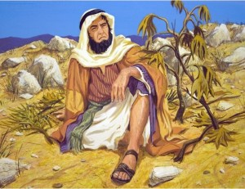
Muke po Joni
Snažna depresija Božjega proroka
amdg.eu – Biblija za odrasle

Slide 2
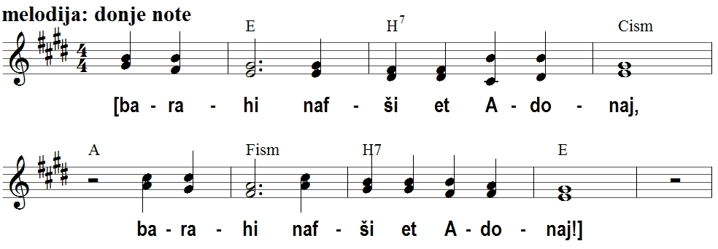
ברכי נפשׁי את יהוה barahi nafši et Adonaj (Ps 103)
Blagoslivljaj, dušo moja,
Blagoslivljaj Gospodina!

Slide 3
Muke po Joni
Snažna depresija Božjega proroka
amdg.eu – Biblija za odrasle

Slide 4
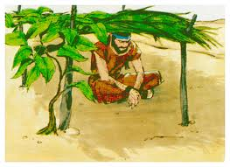
Moja sjenica
Od čega bježim, što mene ljuti?
Kako se osjećam pred Bogom?
Što ja moram propovijedati?

Slide 5
Bjegunac
Proročka formula: „i dođe riječ Gospodnja Joni” (Jon 1,1)
Zlo Ninive pred licem Božjim (1,2)
Ustani! – Sin Amitajev (2 Kr 14,25) kreće u bijeg od Božjega lica (Jon 1,3)
ירד (jārad, “silaziti” 4x)
Luka Jafa (1,3)
Brod za Taršiš (3)
Na dno lađe (5)
“siđoh do korijena planina” – u ribi (2,7)

Slide 6
Jona se žrtvuje?
Debelih živaca (Jon 1,5)
Oluja hara, on spava
Tvrd san (usp. Post 2,21; 15,12)
Iskren (Jon 1,9s):
Vjernik (9)
Bježi (10)
Preuzima krivnju (12)
“Zbog mene”
“Bacite me!” – bijeg ili žrtva?

Slide 7
Prva molitva
Tek u Jon 2,2 progovara Bogu
Optužuje (v4):
“Ti si me bacio” (4)
Odbačen? (5 kao Kajin)
Priznaje vezu s Bogom (7):
יהוה, Bože moj
Teološki uvid u 2,10:
“Spasenje (ישׁע jāša‘) pripada Gospodinu”
Plodovi u 3,3:
Jona opet ustaje 3,3 (usp. 1,2) i kreće u Ninivu
S. Dali, Jona u ribljoj utrobi, Sacra Biblia 1964-1967

Slide 8
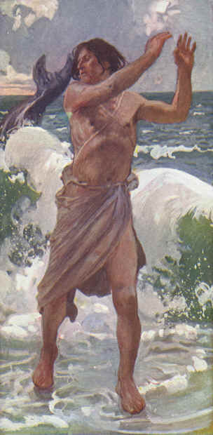
Uspjeh
Stekli povjerenje, stavili pouzdanje u Boga (Jon 3,5)
Vjeruju u obraćenje Božje (2x שׁוב šûb 3,9)
KS: povratiti, odustati; Š. opet umilostiviti, odustati
Koliko dugo prorok hoda (3,4)?
“Jedan dan” – trećina Ninive
Obraćenik u 3,6?
Kralj ninivski – pokornik (3,6)
Vjera mornara u 1,5.14.16:
“Svaki svome bogu” (5) →
Zazivaju Gospodina (14)
Prinose žrtve Gospodinu (16)

Slide 9
Otvoren razgovor
Druga molitva (4,2 ← 2,2)
Radikalna depresija (4,3.8):
“Smrt je bolja!”
Bog oba puta reagira (4,4.9):
“Čini li ti ljutnja dobro?”
Obje strane govore
Iskustvena komunikacija:
uskipjelost (4,1)
Hlad → radost (6)
Grize sunce, grize crv
Sunce, užaren vjetar (8) → uskipjelost (9)

Slide 10
Jona poznaje Zakon (Jon 4,2)
יהוה =
milosrdan, milostiv, duga daha, bogat dobrotom
Objava Mojsiju u Izl 34,6
Jona dodaje (Jon 4,2):
sažaljenje nad zlom רעה rā‘â
Kod Ninive (רעה 1,2; 3,10 )
Zahvatilo Jonu (רעה 4,1)
Veoma krivo (KS), zlovolja (Š.)
Gospodin liječi (רעה 4,6)
Sam iskusio spasenje (2,10s):
“Gospodinu pripada spasenje”
Riba ga izbacila na kopno (2,11)

Slide 11
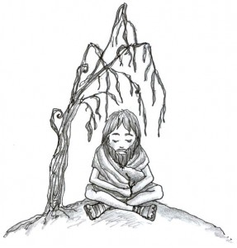
Pouka proroku
Kako Jona odgovara na pitanje o emociji (4,4s)?
Napušta dijalog (4,5)
Zlorabi sjenicu (4,5)
Razumljiva emocija prema Asiriji
Na početku realno o sebi (4,2s):
Htio sam pobjeći (2), uzmi život moj (3)
Na kraju prvi govor koji sluša (4,10s)
Razlika: bršljan ⬄ stotinu tisuća ljudi
Postao slušatelj? – Propovijedaj što ću ti reći (3,2)
Veći trud Božji nego s mornarima, kraljem i gradom

Slide 12
Moja sjenica
Od čega bježim, što mene ljuti?
Kako se osjećam pred Bogom?
Što ja moram propovijedati?

Slide 13
Služite Gospodinu u veselju (Ps 100)

